Slide 1
«Үйэ саас» кистэлэҥнэрэ
Толордо: Макаров Алёша
3 кылаас үөрэнээччитэ
Салайааччы: Алексеева
Туяра Михайловна
Сунтаар 2014

Slide 2
Сыала: Уһун үйэлэнии кистэлэҥэ – чөл олох буоларын дакаастааһын.
Соруктар:
1. Уһун уйэлээхтэр уонна чөл олох туһунан литератураны үөрэтии.
2. Хос эбээм – Николаева М.Н. олоҕун үөрэтии. Урууларбын билии.
3. Хос эбээм холобурунан уһун үйэлэнии кистэлэҥин арыйыы
Гипотеза:
Уһун үйэлэниэххин баҕарар буоллаххына чөл олоҕу тутус.
Актуальность:
Уhун үйэлээхтэр тустарынан литература олус аҕыйах. Кинилэр тустарынан оҕолор, дьон – сэргэ билиэхтээхтэр уонна холобур оңостуохтаахтар.

Slide 3
Киириитэ
Учуонайдар этэллэринэн, киһи төрүүрүгэр 120 – 150 сыл олорорго программаланан төрүүр.
Ол эрээри кини итиннээҕэр быдан аҕыйах сыл олорор. Ол төрүөтэ: кыайан эмэтэниллибэт араас ыарыылар, экология эмсэҕэлээһинэ, санаа баттыга уонна чөл олоҕу тутуспат буолуу.

Slide 4
Саха сирэ уһун үйэлээхтэр олорор сирдэрэ.
Уhун үйэлээхтэр диэн – аар кырдьаҕастар
( 90 саастарыттан үөhэ манна киирэллэр)
2000 сыллаахха сүүһүттэн үөһэ саастаах, республика 13 улууhугар - 23 кырдьаҕас олорор.

Slide 5
2007 сыллаахха Аан дойдуга саамай кырдьаҕас киhи Эдьигээн улууhугар Хатылы нэhилиэгэр 1890 сыллааҕы төрүөх, Варвара Семенникова, ыам ыйын 22 күнүгэр 117 сааhын туолбут.

Slide 6
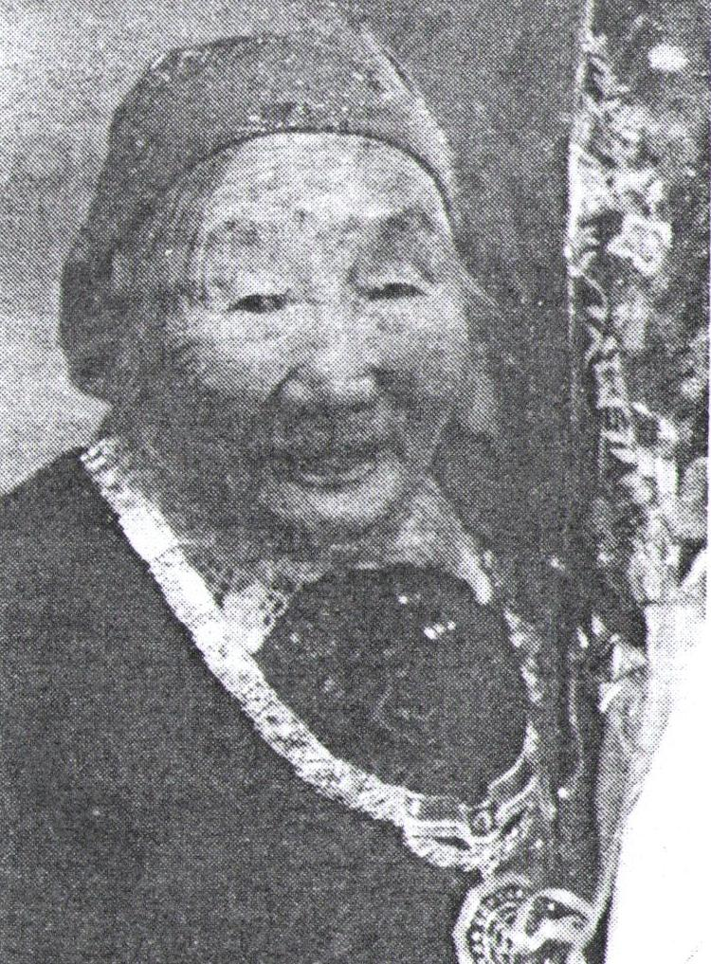
Билигин Саха сирин аар кырдьаҕаhа Хаңалас улууhун Нөмүгү нэhилиэгэр 114 саастаах Лиханова Евдокия Семеновна баар.

Slide 7
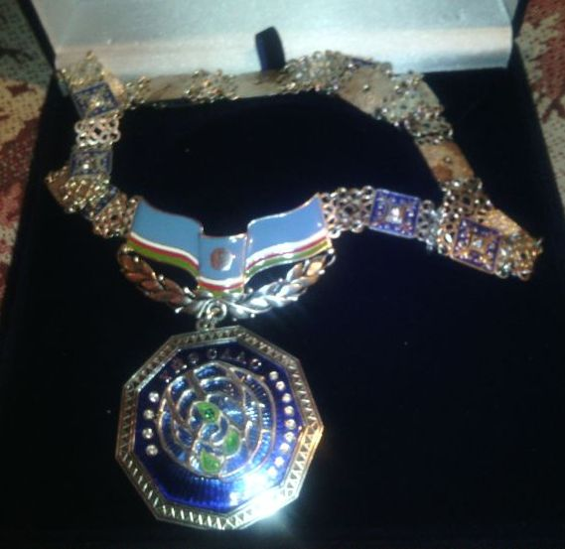
2003 сылтан саҕалаан
«Үйэ саас» бэлиэ 70-тан тахса киhиэхэ туттарыллыбыт.

Slide 8
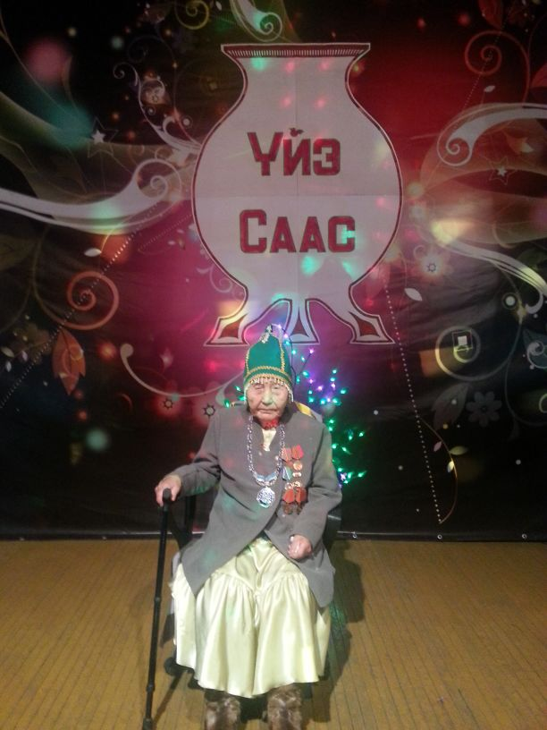
«Үйэ саастаах» мин эбээм – Николаева Мария Львовна - Ньурба улууһун Хорула нэһилиэгэр олорор.

Slide 9
Хос эбээм 1914 сыллаахха тохсунньу 4 кунугэр үһүс оҕонон төрөөбүт.
Ийэтэ – Терентьева Марфа Николаевна, аҕата – Терентьев Лев Иннокентьевич.
Бииргэ төрөөбүттэр биэстэр.

Slide 11
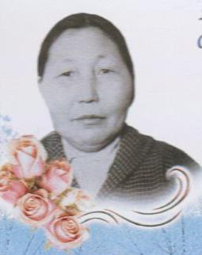
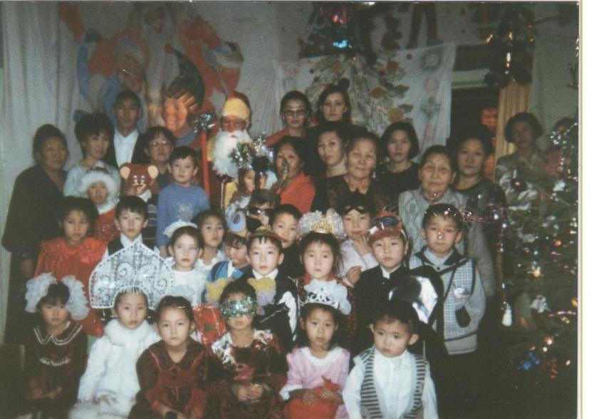

Slide 12
Хос эбээм 5 оҕолоох, 18 сиэннээх, 31 хос сиэннээх, 4 хос хос сиэннээх.

Slide 13
Төһө да 100 саастаах буоллар таах олорорун сөбүлээбэт: иһит сууйар, ас астыыр.

Slide 14
«Үйэ саас» кистэлэҥнэрэ
1.Үлэлээ, хамсаа
5.Сибиэhэй салгыҥҥа сырыт
7.үөрэ көтө сырыт
3.Утуйар кэмңэ – утуй, турар кэмҥэ тур!
2.Эт, балык, үрүҥ аhы аhаа
6.сууна - тараана сырыт
4.Куhаҕан дьаллыкка ылларыма
8.Олоххо тирэхтээх буол
Notes:
ЧӨЛ ОЛОХ

Slide 16
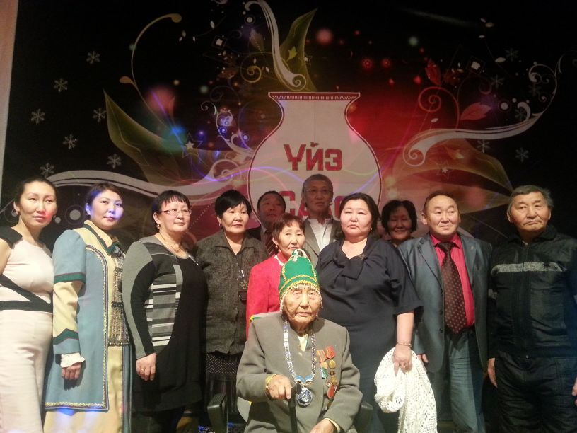
Чөл олохтоох буоллаххына ҮЙЭ СААСТАНЫАң! Мин хос эбээбинэн киэн туттабын! Эбээм барахсан доруобай буоллун уонна өссө өр олордун!

Slide 17
Болҕомтоҕут иhин
махтал!

